Slide 1


Implementasi Arsitektur Inception ResNet V2 Untuk Klasifikasi Citra Pada Data 4 Animal Classification
ASIMO_5

Slide 2
Latar Belakang
Pada era sekarang, teknologi pengenalan citra menjadi salah satu inputan yang banyak diterapkan pada berbagai bidang, karena bermanfaat, salah satunya mampu mengenali dan mengklasifikasikan objek citra.
Pengenalan citra menjadi salah satu alat penting yang sangat dibutuhkan bagi dunia penelitian.
Salah satu permasalahan tersebut adalah banyaknya binatang yang ada dimuka bumi ini. Terdapat sekitar 8,7 Juta spesies, dimana satu spesies ada lebih dari beberapa ribu hingga beberapa juta jenis.
Banyaknya jenis binatang dengan spesies yang banyak pula mengakibatkan butuh banyak waktu untuk dapat mengenali binatang tersebut secara manual.
Melalui pengenalan jenis hewan yang dikembangkan secara komputerisasi diharapkan dapat digunakan untuk membantu peneliti dalam mengenali dan mengklasifikasikan makhluk-mahkluk yang mereka jumpai.
Dalam tulisan ini, pengenalan citra dibatasi untuk binatang anjing, kucing, rusa, dan kuda dengan menggunakan metode deeplearning CNN.
Namun, deeplearning memerlukan jumlah data yang sangat banyak dalam proses pelatihan modelnya. Oleh karena itu, digunakan pendekatan Transfer Learning, model Inception ResNet V2

Slide 3
Rumusan Masalah
Bagaimana mengembangkan model klasifikasi citra binatang menggunakan pendekatan transfer learning denagn model arsitektur Inception Resnet V2?
Bagaimana akurasi dan loss model klasifikasi citra binatang yang telah dibangun?

Slide 4
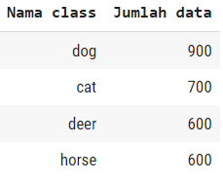
Dataset
Dataset: 4-animal-classification.zip
Berasal dari kaggle competitions. Link: https://www.kaggle.com/competitions/4-animal-classification/data
Berisikan data berupa citra dan label yang menyatakan jenis binatangnya.
Jenis binatang yang tersedia: cat, deer, dog, horse.
File terbagi dalam dua folder: train dan test.
Data train berjumlah 2800 citra
Data test berjumlah 729 citra
Data train terbagi atas 4 subfolder yang menyatakan class: cat, dog, deer, horse.
Jumlah citra masing-masing class:

Slide 5

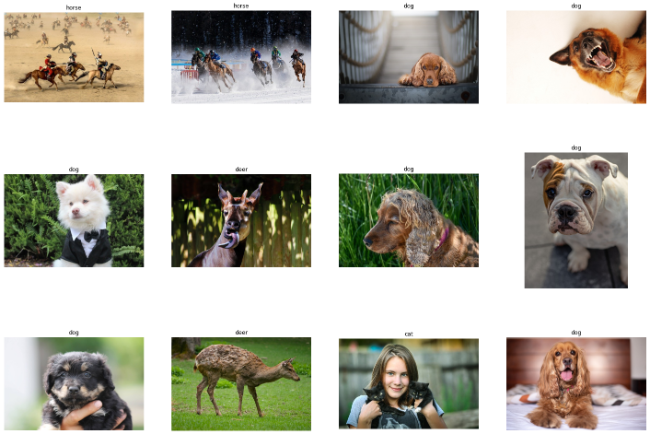
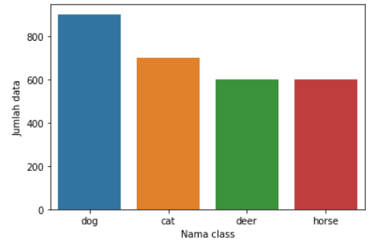
Preprocessing Data
1. Visualisasi Data
Dilakukan untuk mengenali data citra.
Hasil: mengetahui jumlah citra masing-masing class, mengetahui jumlah data train dan test, melihat beberapa citra untuk mendapatkan sense yang lebih baik.

Slide 6

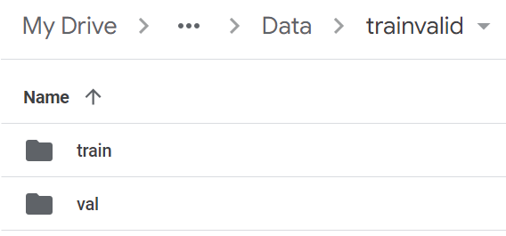
Preprocessing Data
2. Split data train dan data valid
Dilakukan karena suatu pemodelan akan dibangun berdasarkan data train dan akan diuji validitasnya dengan data valid.
Proses split data train dan data valid memiliki perbandingin 80:20
Proses split menggunakan library split-folders
Hasil:
Data train: 2240 untuk empat class
Data valid: 560 untuk empat class

Slide 7
Preprocessing Data
3. Augmentasi dan Normalize Data
Augmentasi data bertujuan agar mesin dapat belajar dan mengenali dari berbagai citra yang berbeda-beda sekaligus bisa dimanfaatkan untuk memperbanyak data.
Normalize data karena data akan diproses oleh CNN untuk improve performance secara keseluruhan. Disini kita akan menggunakan `rescale` parameter untuk scale our image pixel values dari [0, 255] ke [0,1].

Slide 8
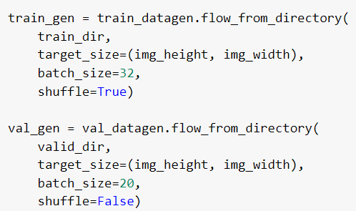
Preprocessing Data
A. Augmentasi pada data train
B. Augmentasi pada data valid
Parameter augmentasi:
rescale = 1./255,
rotation_range=20,
width_shift_range=0.2,
height_shift_range=0.2,
horizontal_flip=True,
fill_mode='nearest'
Parameter augmentasi:
rescale = 1./255,
Penerapan augmentasi →

Slide 9
Model Inception-ResNet V2
Model : Inception-ResNet V2
01
01
Inception-ResNet-V2 adalah salah satu model transfer learning.
Kelebihan menggunakan transfer learning:
1. Menghemat waktu karena existing deeplearning model yang digunakan untuk Transfer Learning sudah memiliki weight dimana didalamnya ada data training hasil training sebelumnya.
2. Dataset yang digunakan berjumlah tergolong sedikit untuk dilakukan pembelajaran model yang mampu menghasilkan akurasi yang baik
Inception Resnet V2 : arsitektur CNN yang dibangun di atas keluarga arsitektur Inceptiontetapi menggabungkan koneksiresidual (menggantikan tahap rangkaian filter dari arsitektur Inception).

Slide 10
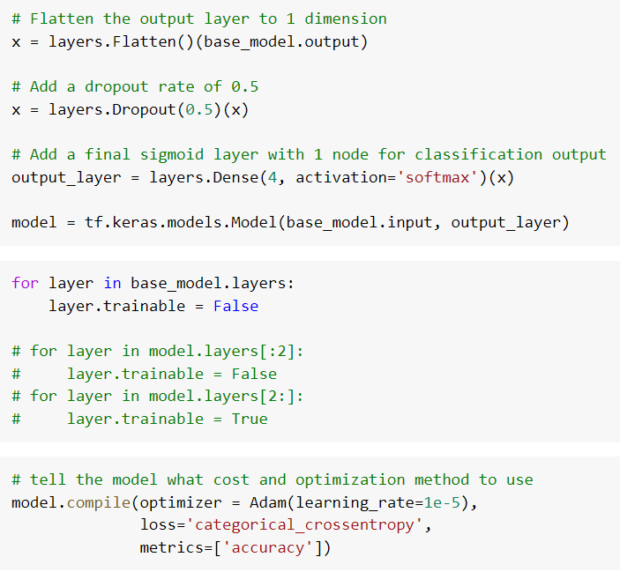


Parameter
Model : Inception-ResNet V2
01
02
Epoch=15

Slide 11
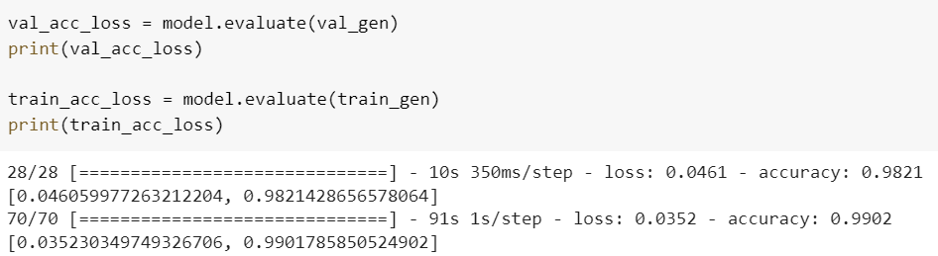
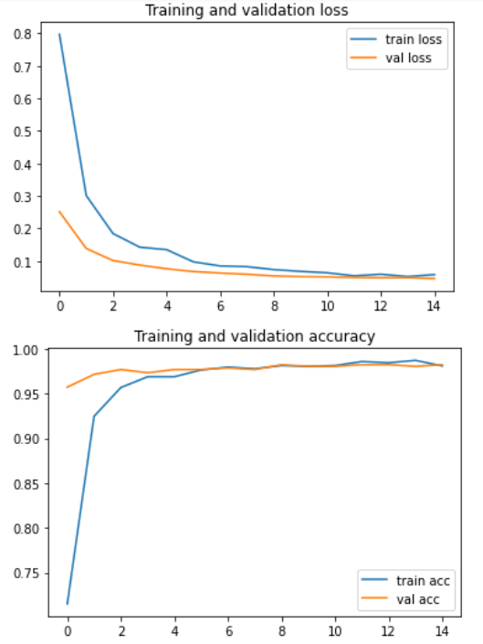
Ukuran Kebaikan Model
Menggunakan perhitungan skor akurasi data train dan data valid
Loss dan akurasi data train
Loss dan akurasi data valid

Slide 12
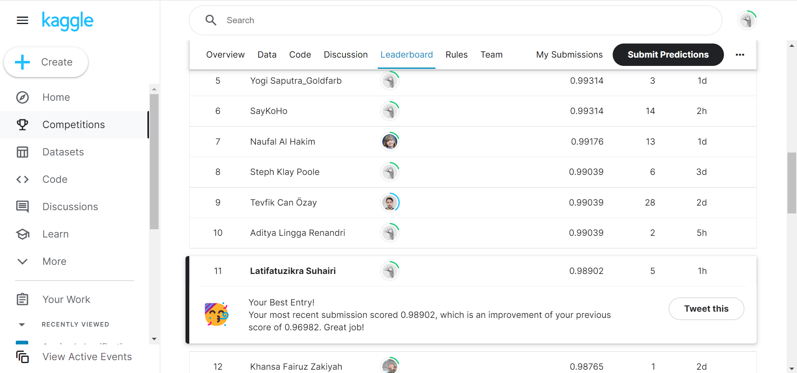
Leaderboard

Slide 13
Kesimpulan
01
02
Dari 4-animal-classification.xlsx, dapat dibuatkan model klasifikasi citra menggunakan transfer learning model Inception Resnet V2. Dengan langkah: load data-preprocessing data (data split, augmentasi, normalize)- modelling (memanggil based model Inception Resnet V2, freeze layer, menambah layer dropout dan dense, model optimizer Adam)-evaluasi(perhitungan acc dan loss data train dan data valid)-prediksi data test
Klasifikasi citra menggunakan model Inception Resnet V2 menghasilkan model yang dapat dinyatakan goodfit dengan akurasi data train 99% dan data validation 98%. Sedangkan untuk loss data train 3% dan data validation 4%

